Slide 1

DB테이블 정의서 작성해보기.
본 내용은 기초적내용을 담고있지않습니다.

Slide 2
DB테이블 설계요?
우리는 보통 다같이 일하며 서로의 업무가 분담되어있습니다.
이때 서로 업무에 관한 내용을 정리하여 문서화한다면
작업내용에 대해 서로간 이해도를 높이고, 후에 유지 및 관리가
용이하기때문에 문서화작업을 해야합니다.
오늘은 그중에서 데이터베이스 테이블에 관한 이야기를 해봅시다.

Slide 3
좋아요. 그럼 어떤것부터 해야하나요?
다음은 데이터베이스 구조. 즉 데이터베이스 스키마를 개발하는
과정입니다.
요구조건
분석
개념적
설계
논리적
설계
물리적
설계
데이터
베이스
구현

Slide 4
스키마..?
스키마(Schema). 즉 데이터의 구조적 특성을 의미합니다.
데이터의 논리적단위에 명칭을 부여하고 그 의미를 기술합니다.
스키마는 외부 스키마, 개념스키마 , 내부스키마로 3계층을 이룹니다.
오늘 내용에서는 주요하게 쓰이진 않으므로 보다 자세한 설명은
생략하겠습니다.

Slide 5
..?
오늘 작성할 DB테이블 정의서란, 데이터를 테이블 또는 릴레이션의
구조로 표현하는 논리적 데이터모델입니다. 이를 관계형 데이터 모델이라고 합니다.
테이블 정의서는 테이블에 대한 자세한 설명과 컬럼에 대하여
정의한 문서입니다.
지금까지 이해가 되지않아도 괜찮습니다.

Slide 6
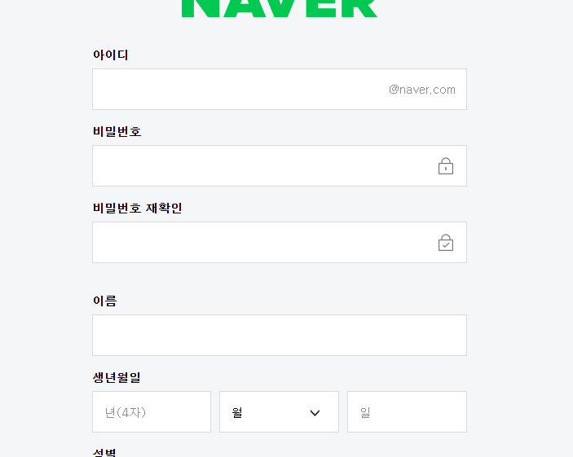
..??
오른쪽은 회원가입 페이지의
일부를 가져왔습니다.
이때 사용자에게 요구하는 정보는
아이디, 비밀번호 등이있습니다.
우리는 JSP에서 전달해오는
이정보를 적재적소에 보관해야합니다.

Slide 7
..???
Table_name | Membership
Column Name | Type | Length | Key | Null
User_id | Varchar | 11 | Pk | N
User_pw | Varchar | 30 |  | N
위의 표는 임의로 작성된 테이블 정의서의 예시입니다. 이를 해석해봅시다.
Table_name : 테이블의 이름을 말합니다.
Type : 데이터의 형식
Length : 데이터의 길이. 영문은 1자당 1. 한글은 1자당 2
Key : 데이터베이스에서 조건에 만족하는 튜플을 찾거나 순서대로 정렬할때 기준이 되는 속성입니다.
현재 정의된 PK는 기본키라는 뜻으로 중복된값을 가질수없으며 NULL값 또한 가질수없습니다.
5. Null : 필수로 입력되야 할 값을 지정합니다. 즉 Null – N 이라고 지정되어있으므로 null값을 가질수없습니다.

Slide 8
..????
부디 설명이 이해가 가셨기를 빕니다. 더 많은 예시를 원하신다면
구글에 테이블 정의서 라는 키워드로 검색하시면 좋습니다.
다음시간에는 JSP 데이터 처리와 동시에 연계해서
DB작업을 해봅시다.

